Slide 1

EXERCICE RÉVISION

Slide 2
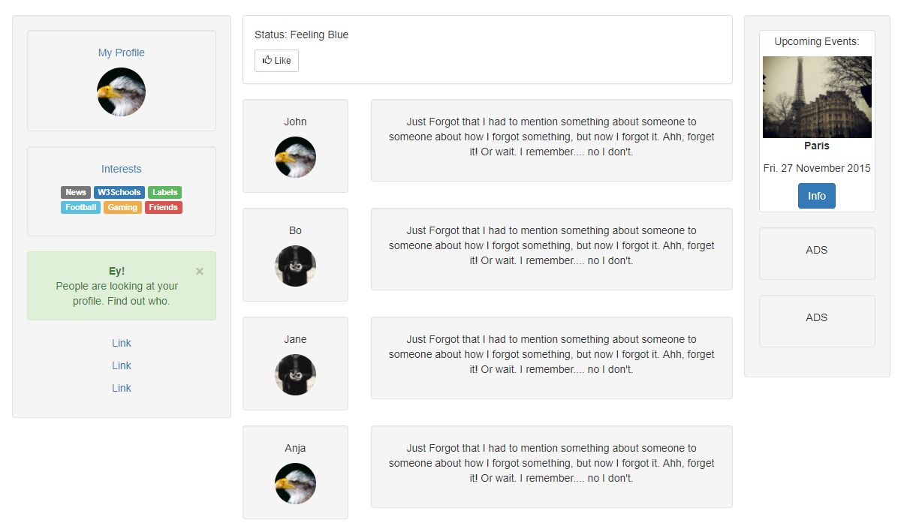
PC

Slide 3
CELLULAIRE

Slide 4
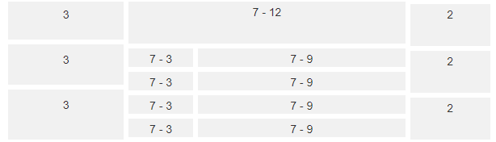
Colonnes dans une colonne...
7/12
XL col
12/12
3/12
2/12
3/12
2-2
5-10
9/12
2-2
5-10
3/12
9/12
3/12
2-2
5-10
9/12
2-2
3/12
5-10
9/12

Slide 5
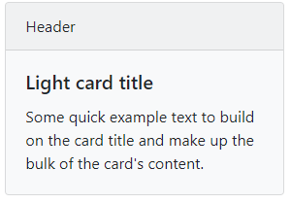
Cards
<div class="card bg-light mb-3"> <div class="card-header">Header</div> <div class="card-body"> <h5 class="card-title">Light card title</h5> <p class="card-text">Some quick example text to build on the card title and make up the bulk of the card's content.</p> </div> </div>

Slide 6
Cards (juste le gris)
<div class="card bg-light mb-3"> <div class="card-body"> <!-- On ajoute ici le contenu du card ou une autre card si on veut une card imbriquée -->
</div> </div>

